Slide 1

L’aspect comportemental des finances personnelles
Semaine 1

Slide 2
Un bâton et une balle coûte 1,10 $. Le bâton coûte 1 $ de plus que la balle. Combien coûte la balle?
,10 $
,90 $
1 $
Aucune de ces réponses
Heuristique de la disponibilité
0

Slide 3
Vous rencontrez, au hasard, une «Julie» dans le métro, il est plus probable qu’elle soit une CPA ou une doctorante en anthropologie ?
Heuristique de la représentativité
Description de JULIE
Lectrice du DEVOIR
Auteur préféré – Albert Camus
Membre de Québec solidaire
Activiste pour Greenpeace
Réponse = ?

Slide 4
Les stéréotypes jusqu’à l’irrationalité – SOURCE DE Kahneman et Tversky
Le cas de Linda :
Linda a 31 ans, est célibataire, extravertie et très brillante. Elle est diplômée en philosophie. Quand elle était étudiante, elle se sentait très concernée par les questions de discrimination et d’égalité.
Qu’est ce qui est le plus probable ?
A) Linda travaille dans une banque
B) Linda travaille dans une banque et est active dans un mouvement féministe
Heuristique de la représentativité
PRISE #2
Réponse = ?

Slide 5

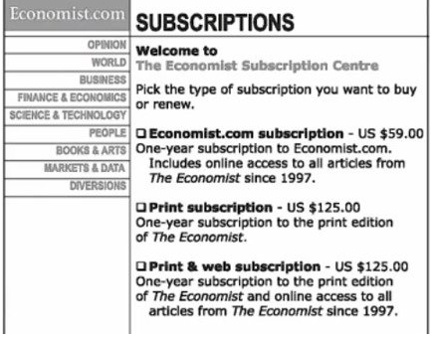
Votre choix ?

Slide 6
Votre choix
16 %
0 %
84 %

Slide 7
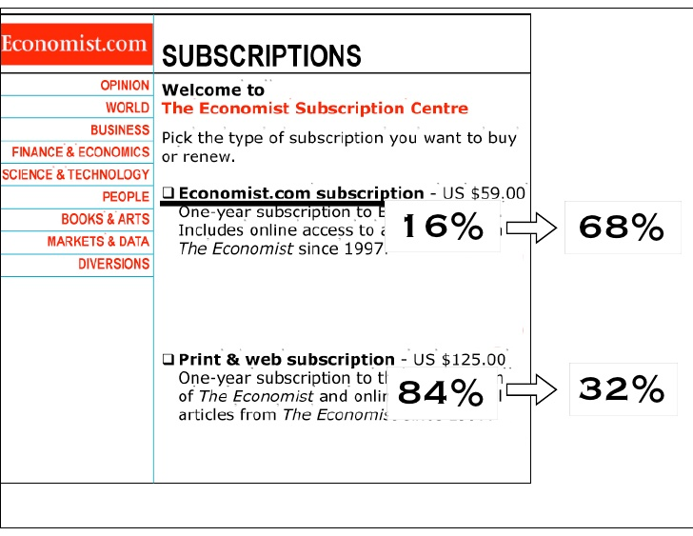
Votre choix
Heuristique de l’ancrage

Slide 8
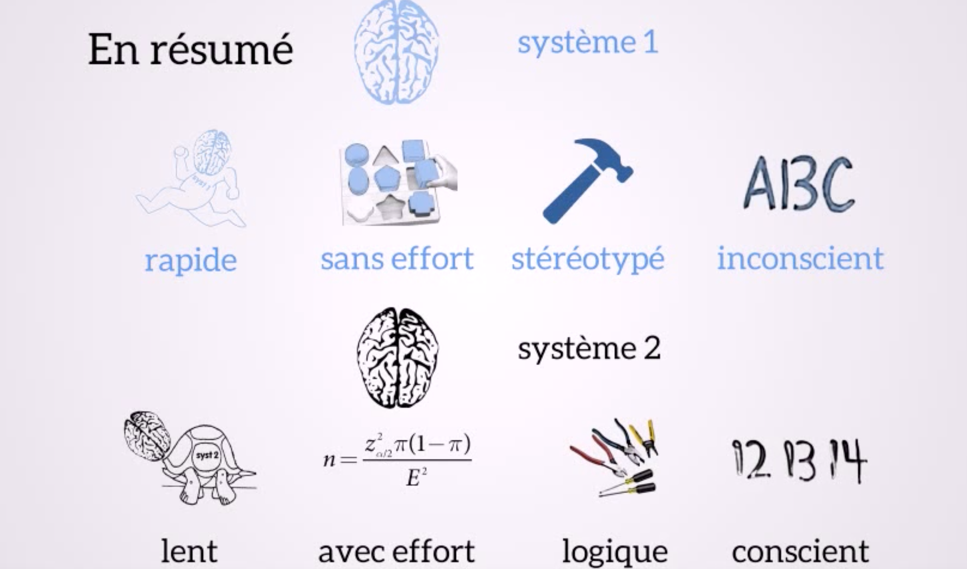
Système 1, système 2:
Les deux vitesses de la pensée¹

Slide 9
7 OBSTACLES COMPORTEMENTAUX¹
L’optimisme et l’excès de confiance en soi
L’aversion à la perte
Le débordement cognitif
Le déficit d’empathie envers soi-même
La gratification instantanée
Les habitudes néfastes
Les normes sociales
¹ Sauf l’aversion à la perte (Kahneman) Inspiré de l’étude Wired for imprudence: Behavioural hurdles to financial capability and challenges for financial education, de Nathalie Spencer et Jeroen Nieboer.

Slide 10
La qualité de votre conduite automobile est…
Supérieure à la moyenne
Inférieure à la moyenne
0

Slide 11
L’optimisme et l’excès de confiance en soi
Exemples et impacts
  Sur évaluation des revenus et sous évaluation des dépenses (Dans un cadre budgétaire)
  Absence de prévoyance (Fonds d’urgence et couverture d’assurances)
  Inertie et procrastination (Testament, mandat d’inaptitude)
  Location d’une voiture avec l’intention d’en faire l’acquisition à la fin du terme

Slide 12
Quelle option préférez-vous ?
90 % des chances de gagner 1 000 $ et 10 % de gagner 0 $
100 % des chances de gagner 900 $
Espérance mathématique = 900 $
Espérance mathématique = 900 $
Contexte de gain
Approche Risque zéro
0

Slide 13
Quelle option préférez-vous ?
100 % des chances de perdre 900 $
90 % des chances de perdre 1 000 $ et 10 % de perdre 0 $
Espérance mathématique = 900 $
Espérance mathématique = 900 $
Contexte de perte
Approche de prise de Risque
0

Slide 14
L’AVERSION À LA PERTE
Exemples et impacts
  L’effet du paiement comptant pour combattre l’envie d’acheter – « The pain of paying » de Dan Ariely
  Billets de Springsteen Centre Bell 31 octobre 2024 (prix payé 400 $;valeur de revente 1 000 $)
  L’utilisation des recettes fortuites (Remboursement d’impôt, remboursement d’un dépôt de location, héritage)
  En juillet, fin des cotisations au RRQ et A-E, utiliser les liquidités supplémentaires pour cotiser au REÉR

Slide 15
LE DÉBORDEMENT COGNITIF
Exemples et impacts
« Un jeune couple (Julie et Guillaume) souhaite procéder à la vente d’un terrain, en vue d’en acheter un nouveau, pour ensuite conclure une entente avec un entrepreneur qui construira une nouvelle résidence au cours de l’été où ils se marieront. Guillaume doit réussir 6 cours à la session d’hiver pour compléter ses études universitaires »
  La location de la voiture de Julie vient à terme, valeur résiduelle
  15 000 $, JVM de 16 500 $. Elle veut changer de voiture.
  La voie/chemin le plus court = Décisions non optimales.

Slide 16
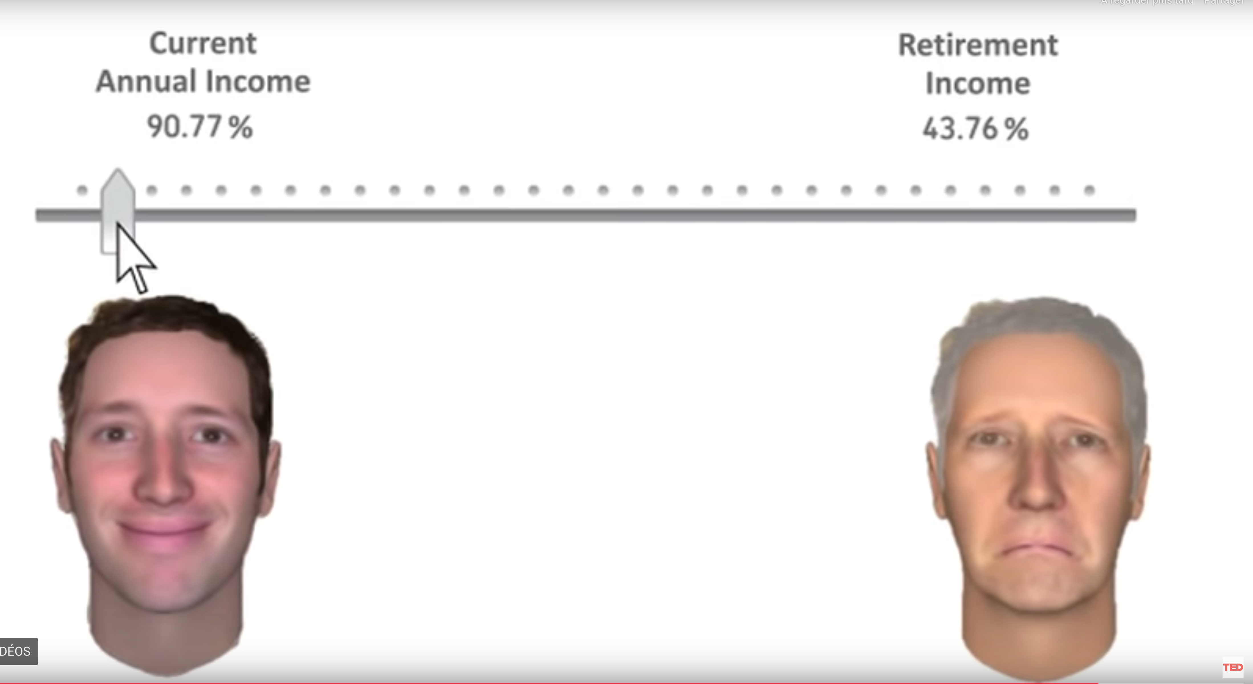
Le déficit d’empathie envers soi-même
Exemples et impacts
  La dette du Moi actuel envers son Moi futur (capsule de Daniel Goldstein).
Notes:
Si je n’épargne pas durant ma vie active je vais devoir prendre ma retraite à 65 ans avec ce que le filet social pourra m’offrir (environ 18 000 $).

Slide 17

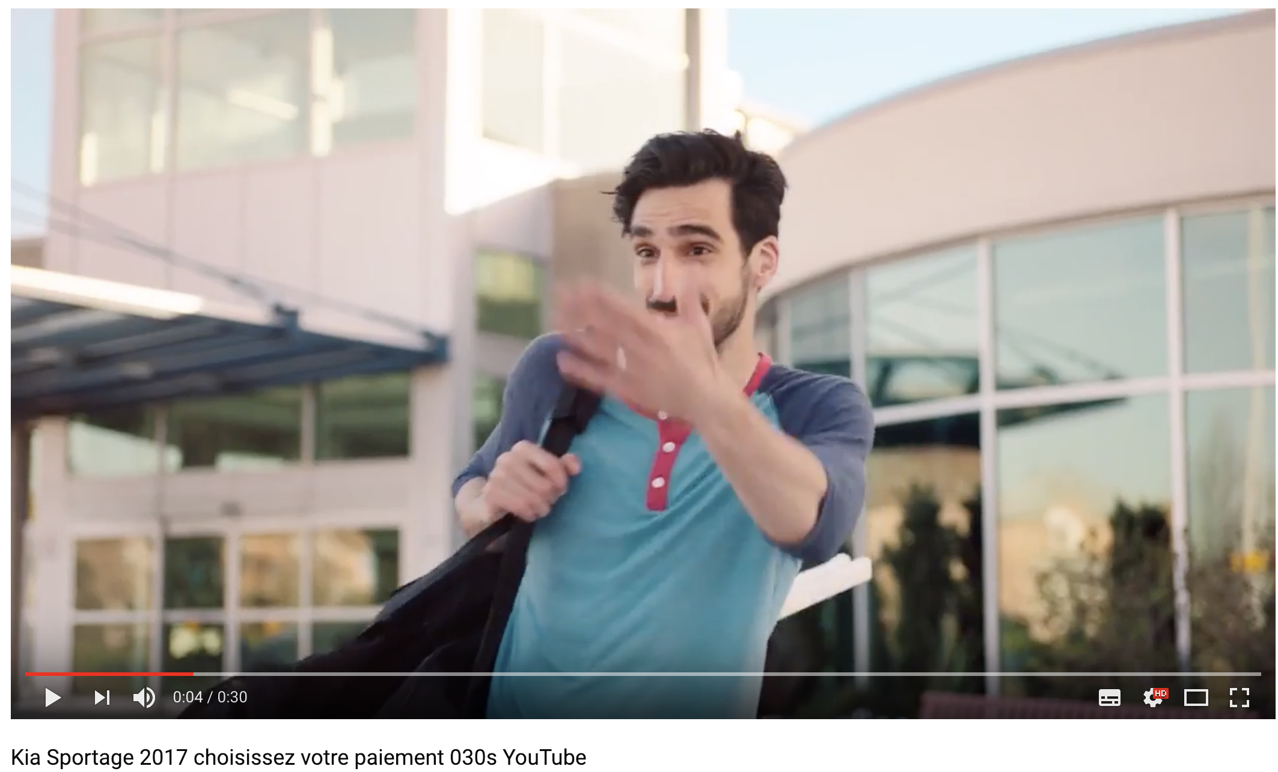
Le déficit d’empathie envers soi-même (suite)
Exemples et impacts
  La recherche du PPPP – achat d’un SPA – paiement sur 72 mois

Slide 18
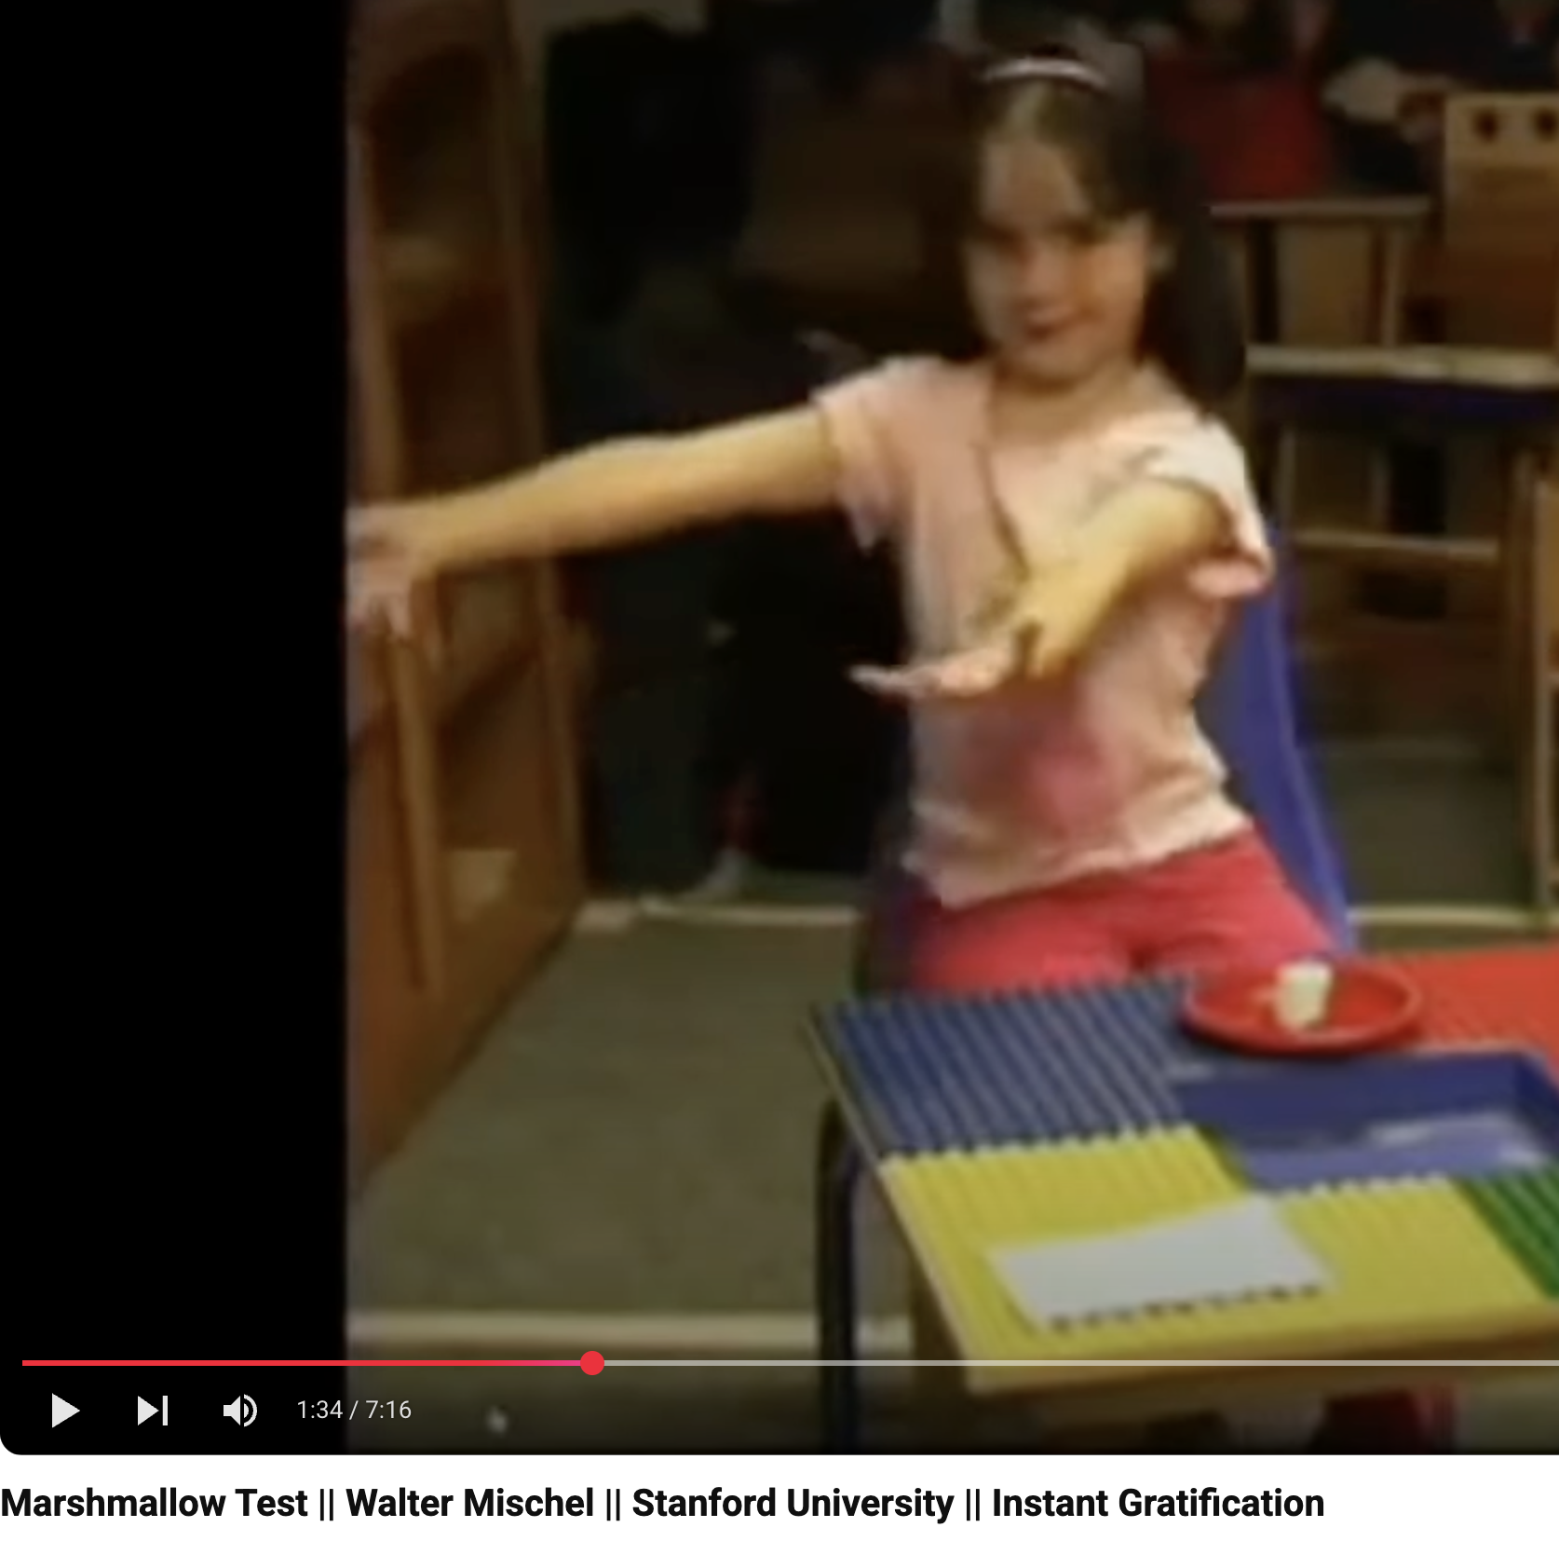
La gratification instantanée
Exemples et impacts
  Les achats impulsifs/compulsifs pour satisfaire une pulsion, non essentiels et démesurés (Choisissez votre exemple!!)
  Se donner une période de « refroidissement » de 72 heures avant de procéder
https://youtu.be/wi8jqjo8sV8?si=SQrpZm3bUuSjRiRy

Slide 19
Les habitudes néfastes
Exemples et impacts
  Restaurant, café, cigarettes, vins, vêtements
  Décortiquer le phénomène
  Identifiez des habitudes de consommation qui correspondent à des déboursés totalisant un montant de 100 $/mois. Se débarrasser en partie de ces habitudes et investir par la suite la somme épargnée.

Slide 20

RÉFLEXION
Le facteur Latte

Slide 21
Les normes sociales
Exemples et impacts
  La maison, l’auto, les voyages, le vélo, le chalet, le bateau
  Influence de l’environnement

